Slide 1

ÜNİVERSİTE KULÜPLERİNİN ETKİNLİKLERİNİ PAYLAŞACAĞI MOBİL UYGULAMA
Bilal Nadir KARATAŞ – 171816033
Şeyma Sultan SÖZEN- 171816046

Slide 2
UYGULAMANIN AMACI VE HEDEF KİTLESİ
Uygulamamız üniversite kulüplerini hedef almaktadır.
Üniversite kulüplerinin yaptığı etkinliklerden haberdar olabilmek ve bu etkinliklerin daha çok kişiye ulaşmasını sağlamaktır.
Afiş hazırlarken çok zaman kaybeden kulüpler ,bu uygulama sayesinde artık etkinliklerini zaman kaybetmeden duyurabilecektir.

Slide 3
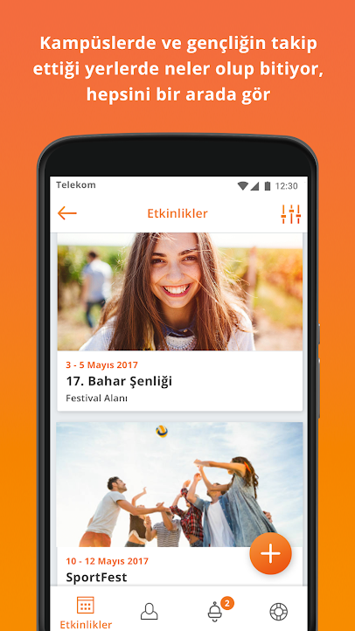
Pazar Araştırması
Uygulama mağazalarına bakıldığında üniversite kulüplerini tam anlamıyla kapsayan bir uygulamaya rastlanılmamıştır.
Uygulama pazarı araştırıldığında UNICLUB projesine en yakın üniaktivite[1] adlı bir yapıya rastlanmıştır.
[1] üniaktivite uygulaması

Slide 4
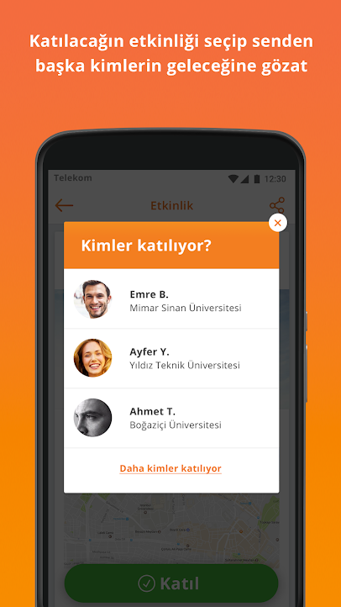
Pazar Araştırması
Üniaktivite, daha çok etkinliğe dayalı ve metin odaklı paylaşım sunmaktadır. Etkinliklerini fotoğrafları ile sunmak isteyen kulüpler için kullanışlı değildir.
UNICLUB ile etkinliklere fotoğraf desteği sağlanacaktır.
üniaktivite uygulaması

Slide 5

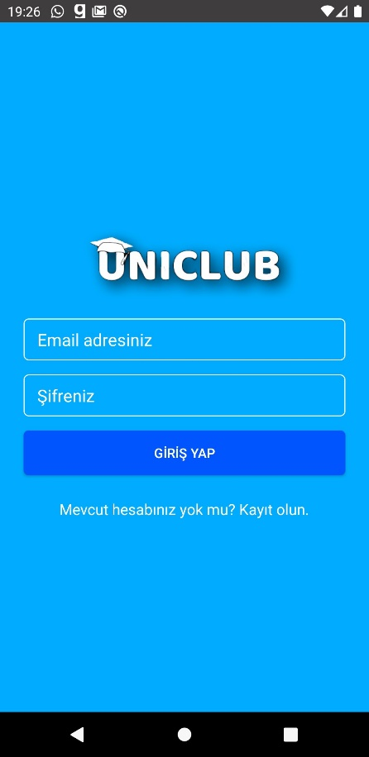
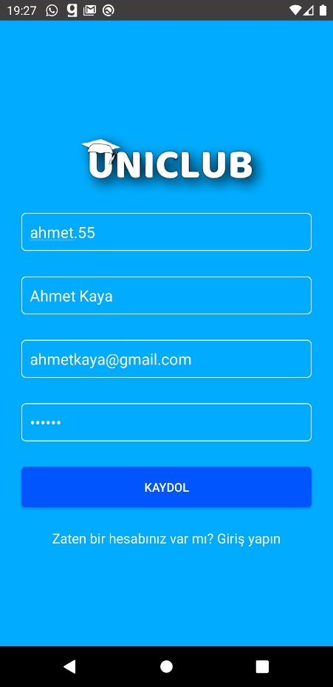
UYGULAMA İŞLEVLERİ
Uygulamayı kullanabilmek için önce kayıt olunmalı, daha sonra giriş yapılmalıdır.

Slide 6
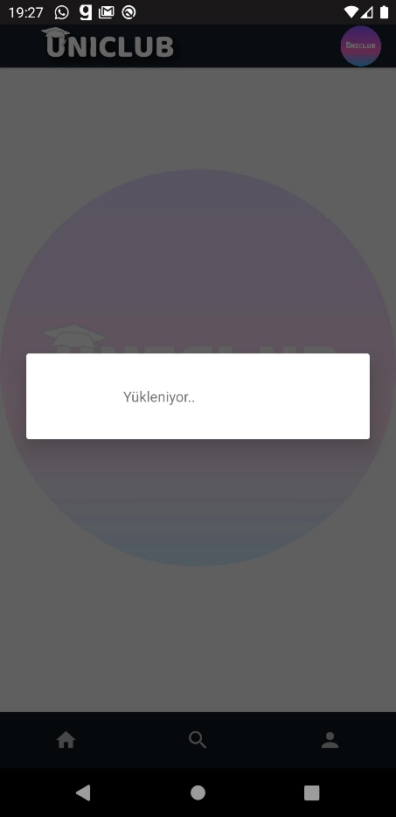
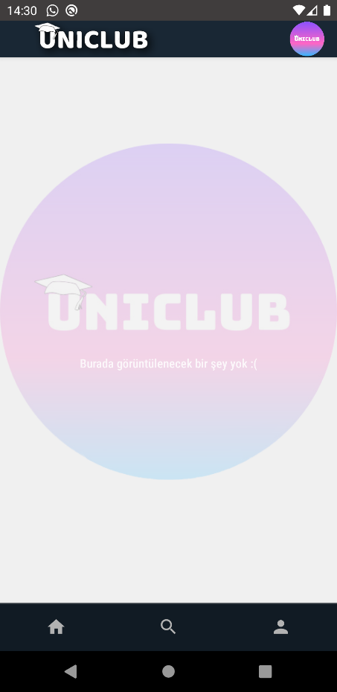
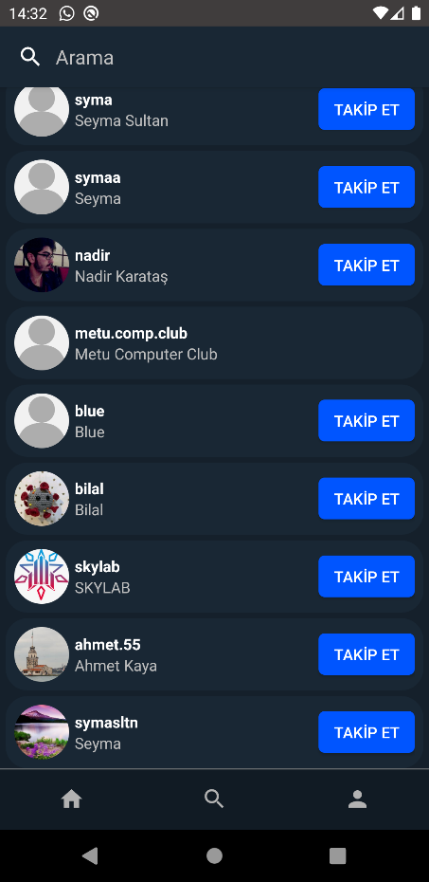
UYGULAMA İŞLEVLERİ
Uygulamaya giriş yapıldığında yandaki gibi boş bir akış görüntülenir. Bunun sebebi kullanıcının takip ettiği hesap ve gönderisinin olmamasıdır. Arama kısmından ‘skylab’ hesabı takip edilmiştir.

Slide 7

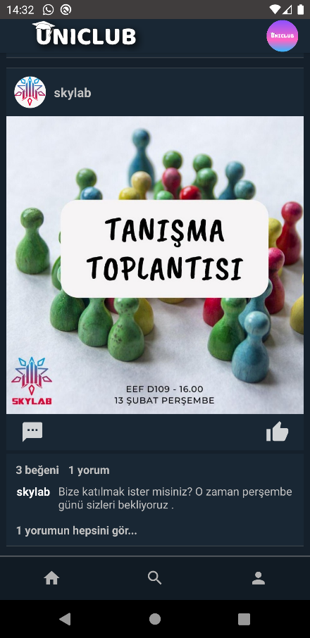
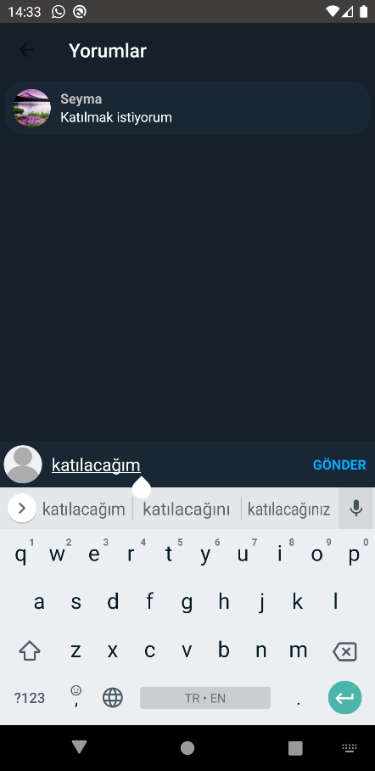
UYGULAMA İŞLEVLERİ
Kullanıcı takip etmek istediği kulüp hesaplarını arama kısmından takip ettikten sonra artık ana sayfasında o kulübe ait paylaşımları görebilmektedir. Paylaşımları beğenip yorum yapabilmektedir.

Slide 8
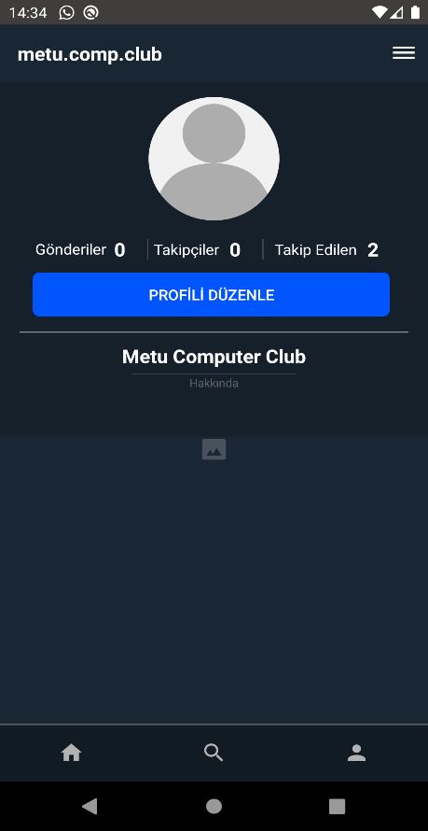
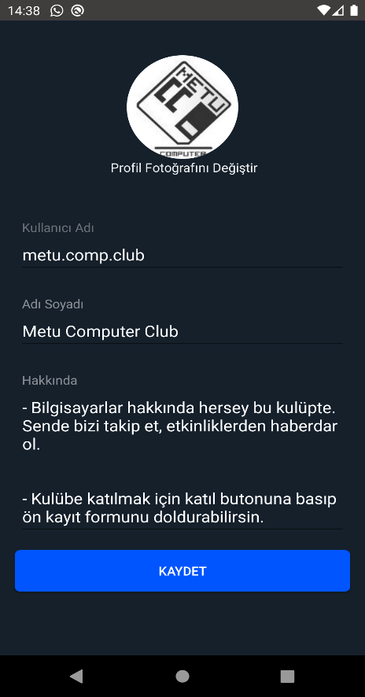
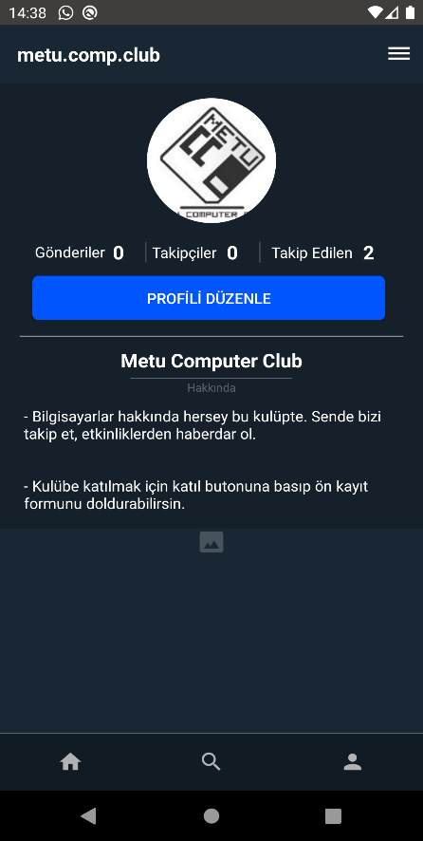
UYGULAMA İŞLEVLERİ
Her hesabın bir profili vardır. Burada hesap ile ilgili bilgiler, paylaşılan gönderiler yer almaktadır.
Profili Düzenle butonu ile bu bilgiler güncellenebilmektedir.

Slide 9
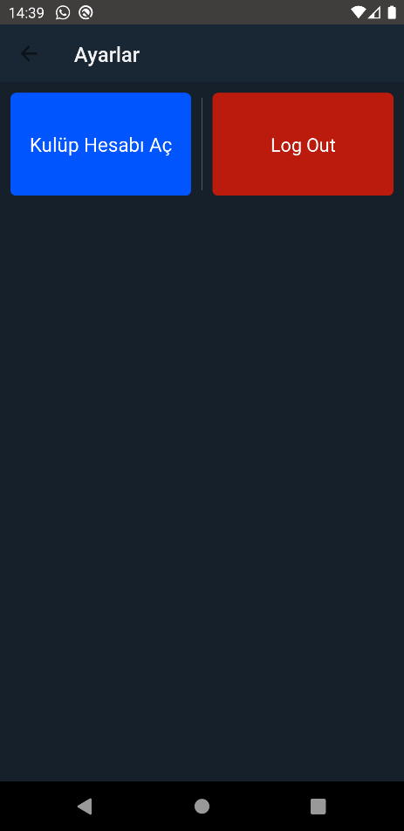
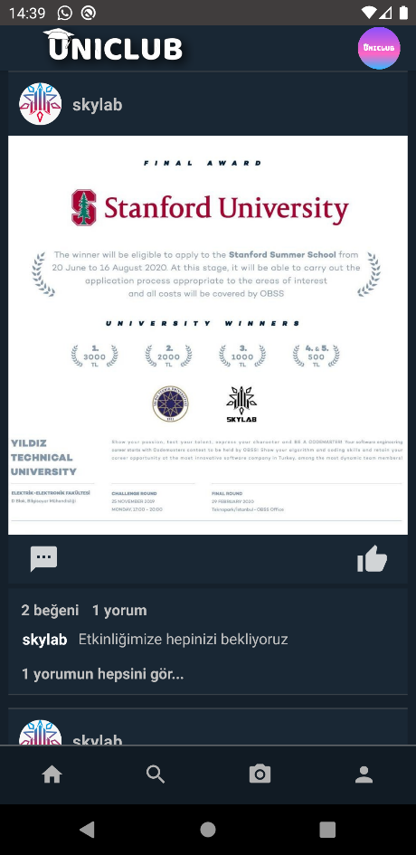
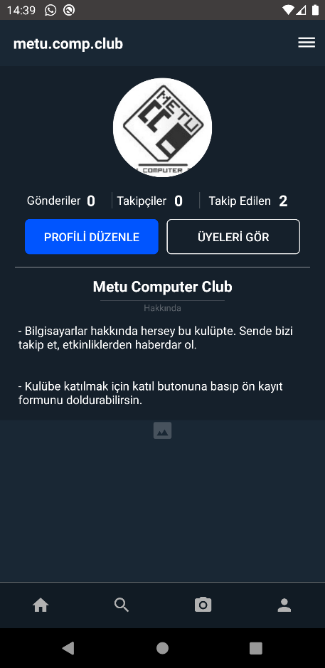
UYGULAMA İŞLEVLERİ
Uygulamaya kayıt olan kullanıcı, ayarlar kısmından hesabını kulüp hesabına çevirebilir.
Kulüp hesabına çevrildiğinde navigation bar’a gönderi ekleme icon’u gelir.
Profil hesabı bir kulübe ait ise Üyeleri Gör butonundan üyelerini görebilmektedir.

Slide 10
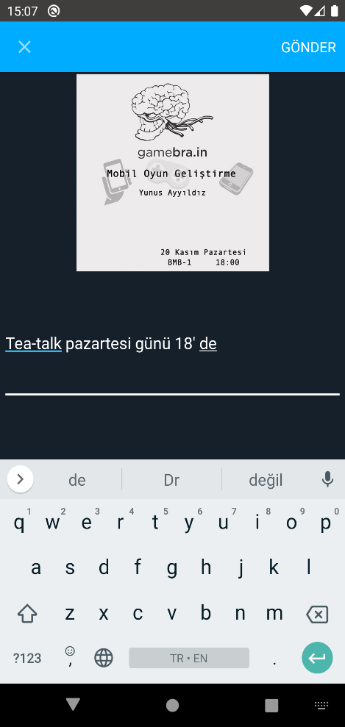
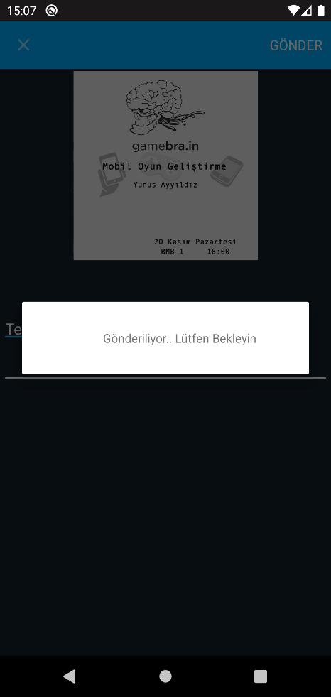
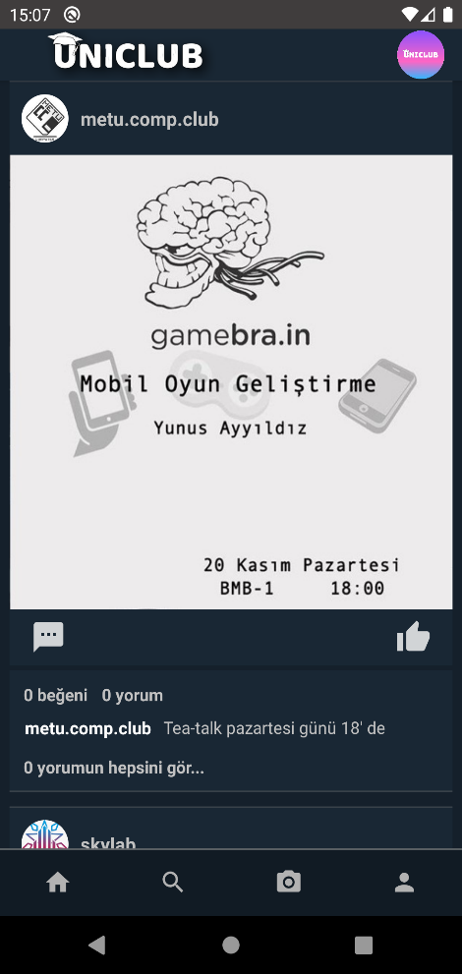
UYGULAMA İŞLEVLERİ
Fotoğraf ekleme itemi ile gönderi activity açılır. İstenilen fotoğraf seçildikten sonra fotoğraf hakkında kısmı da doldurulduktan sonra gönder butonu ile veritabanına gönderi kaydedilir.
Gönderi yüklendikten sonra bu activity’ den ana activity’ ye yönlendirme yapılır. Ana activity de bulunan akış yenilenerek yüklenen gönderi akışa eklenir.

Slide 11
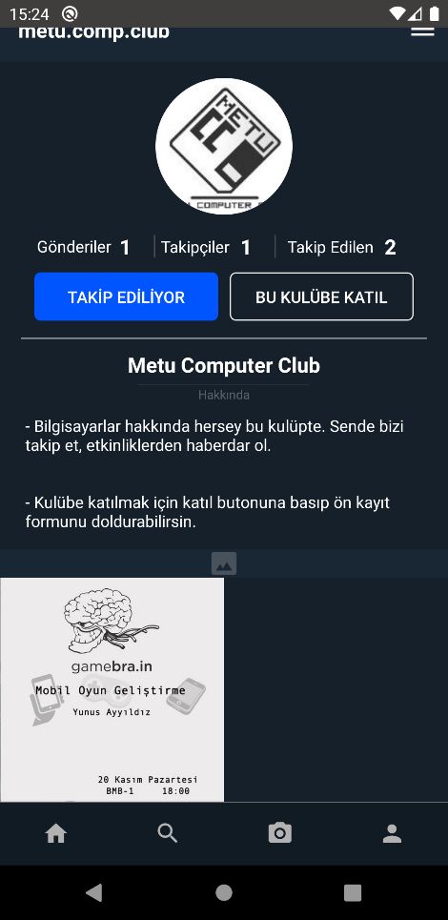
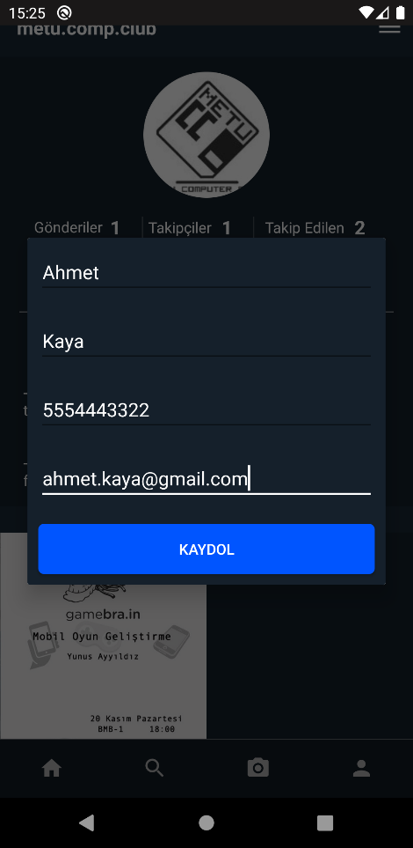
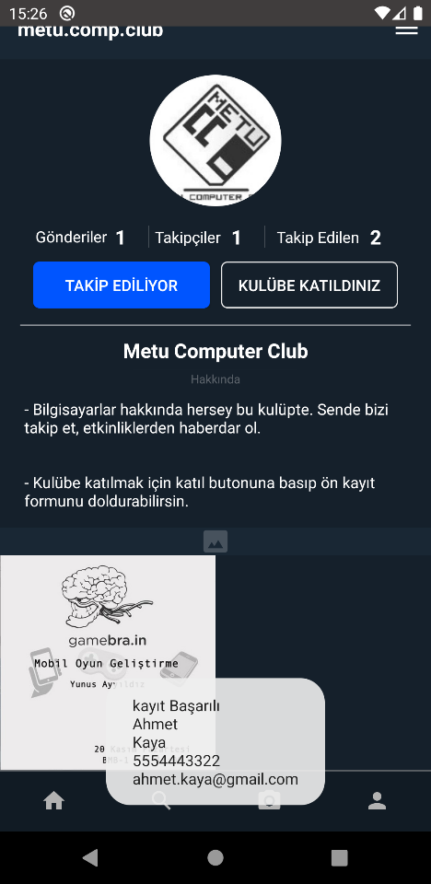
UYGULAMA İŞLEVLERİ
Kulüp hesabının profili başka bir kullanıcı hesabı tarafından ziyaret edildiğinde, kulübün paylaştığı gönderiler görünür.
Ayrıca Bu Kulübe Katıl butonu ile kullanıcı o kulübe bir kayıt formu doldurarak kayıt olabilir.

Slide 12
TEŞEKKÜRLER

